Slide 1
BAŞARI VE
MOTİVASYON

Slide 2
GÜDÜLENME- MOTİVASYON
• GÜDÜLENME : ÇALIŞILACAK KONUYA YAPILACAK
ETKİNLİĞE İLİŞKİN İSTEK DUYMAK VE ÇABA
HARCAMAYA HAZIR OLMAK DEMEKTİR.

Slide 3
GENELDE BU SÖZLERİ
BİRÇOK ÖĞRENCİ SÖYLER
• ÇALIŞMAM GEREKTİĞİNİ BİLİYORUM AMA
ÇALIŞAMIYORUM.
• KİTABI AÇIYORUM AMA KİTABA BAKARAK ÖYLE
OTURUYORUM.
• NEDENDİR BİLMEM AMA BİR TÜRLÜ DERSİN BAŞINA
OTURAMIYORUM.

Slide 4
ÇALIŞMAYI
SEVMEMENİN
BAZI NEDENLERİ
OLABİLİR!..

Slide 5
O DERSİ VEYA
KONUYU SEVMEMEK
• DERSLER BİZLERİ BAŞARIYA GÖTÜREN
BASAMAKLARDIR.
• ÖRNEĞİN ÖĞRENCİ HUKUK FAKÜLTESİNİ
KAZANMAK İSTİYOR.
• HUKUK FAKÜLTELERİNİN YÜKSEK PUANI OLDUĞU İÇİN AĞIRLIK KATSAYISI YÜKSEK OLAN TÜRKÇE VE EDEBİYAT GİBİ DERSLERDE BAŞARILI OLMALIYIZ.
• TÜRKÇEYİ VEYA EDEBİYATI SEVMEDİĞİMİZ HALDE HUKUK FAKÜLTESİNİ KAZANMAK İÇİN ÇOK ÇALIŞMAMIZ GEREKİR.

Slide 6
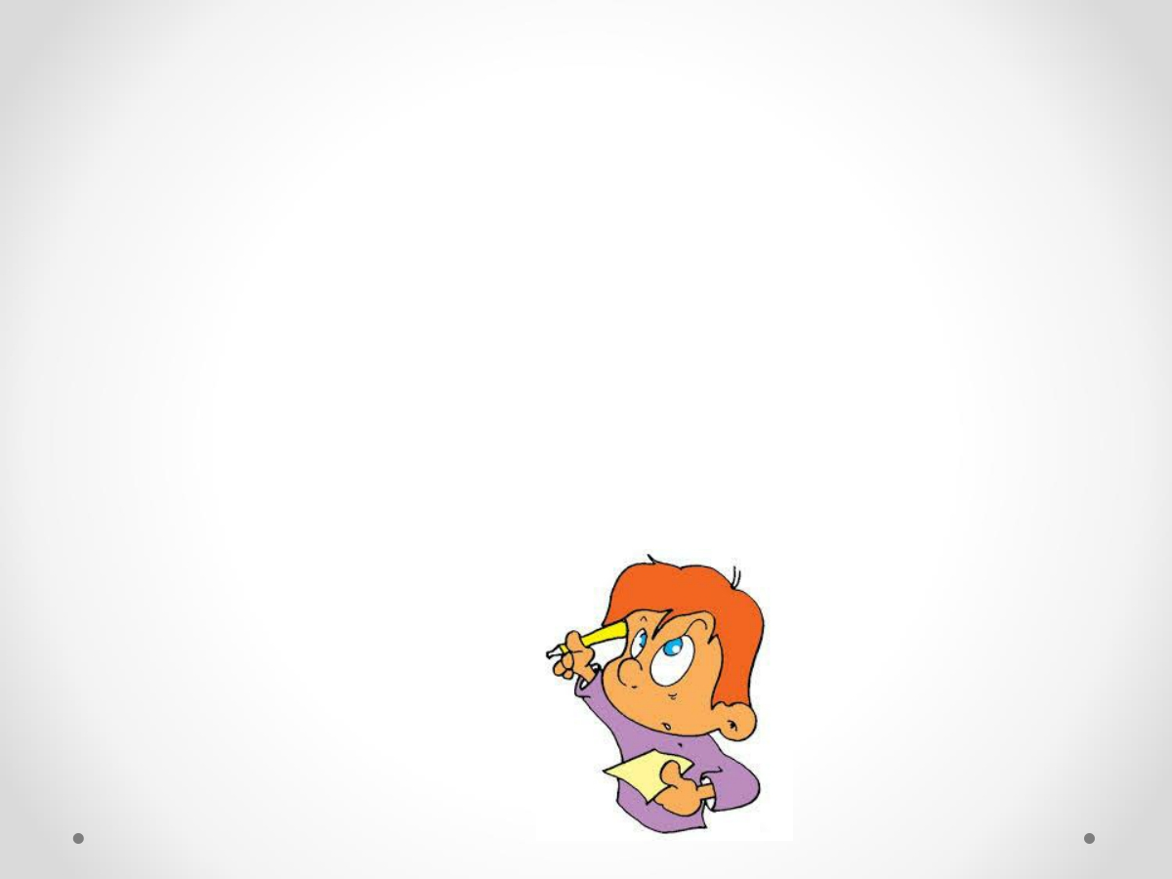
• AMA HUKUK FAKÜLTESİNİ KAZANDIĞIMIZ ZAMAN , FAKÜLTE DE OKURKEN TÜRKÇE VEYA EDEBİYAT DERSİ GÖRMEYECEĞİZ.
• NE OLDU SONUÇTA TÜRKÇE VE EDEBİYAT BİZİ HEDEFİMİZE GÖTÜRDÜ. YANİ BASAMAK OLDU. ARTIK HUKUK FAKÜLTESİNDEYİZ…..

Slide 7
O DERSİN ÖĞRETMENİNİ
SEVMEMEK
• ÖĞRENCİLERİN YAPTIĞI EN BÜYÜK HATALARDAN
BİRİDİR.
• ÖĞRETMENİ SEVMİYORUZ DİYE O DERS
BIRAKILMAMALI.
• ÖRNEĞİN MATEMATİK ÖĞRETMENİNİ SEVMİYORUZ BU
YÜZDEN DE MATEMATİK DERSİ ÇALIŞMAYI BIRAKTIK.
• AMA GELECEK SENE MATEMATİK ÖĞRETMENİMİZ DEĞİŞTİ VE YENİ MATEMATİK ÖĞRETMENİNİ ÇOK SEVİYORUZ.

Slide 8
• YENİ ÖĞRETMENİ SEVDİĞİMİZ İÇİN MATEMATİĞE
ÇALIŞMAYA BAŞLADIK.
• AMA BU SEFERDE GÖRDÜK Kİ GEÇEN SENE HİÇ
MATEMATİK ÇALIŞMADIĞIMIZ İÇİN BİRÇOK
KONUDA GERİ KALMIŞIZ.
• ARTIK MATEMATİĞE DAHA FAZLA ÇALIŞMAMIZ
DAHA FAZLA EMEK VERMEMİZ LAZIM.
• SONUÇTA ZARARI KİM GÖRDÜ ?

Slide 9
MESLEKİ VE EĞİTSEL
HEDEFLERİMİZ OLMALI
• TIP FAKÜLTESİNİ KAZANACAĞIM
• ANADOLU LİSESİNİ KAZANACAĞIM
• MATEMATİK YAZILISINDAN EN AZ 90 ALACAĞIM
• DOKTOR ÖĞRETMEN MÜHENDİS OLACAĞIM

Slide 10
HEDEFLER
• HEDEF BELİRLEMEDE EN ÖNEMLİ NOKTA HEDEF KENDİ
HEDEFİMİZ OLMALI.
• ANNEMİZ BABAMIZ ABİMİZ İSTİYOR DİYE DEĞİL
• ACABA ONLARIN İSTEDİĞİNİ SEN İSTİYOR MUSUN?

Slide 11
HEDEFLERİMİZ
• BABAN VEYA ANNEN İSTİYOR DİYE TIP FAKÜLTESİNİ KAZANMAYA ODAKLANDIN. AMA SEN HİÇ İSTEMİYORSUN….
• HEDEFİN SANA GÖRE OLMADIĞI İÇİN DERSE ÇALIŞMAKTA ZORLANDIN AMA SONUÇTA KAZANDIN…
• MEZUN OLDUN VE ARTIK DOKTORSUN.

Slide 12
HEDEFLERİMİZ
•İLGİN YETENEĞİN OLMAYAN SEVMEDİĞİN SADECE ANNEN BABAN İSTİYOR DİYE BİR MESLEK SAHİBİ OLDUN
•BU MESLEĞİ ORTALAMA 30 YIL YAPACAKSIN.
•30 YIL HER SABAH SEVMEDİĞİN BİR İŞE GİTMEK İÇİN EVDEN ÇIKIP İŞE GİTMEK GALİBA EZİYET OLSA GEREK.
•MESLEĞİNDE BAŞARILI OLMAN DA ÇOK ZOR

Slide 13
HEDEFLERİMİZ
• AMA BİR DE TERSİNİ DÜŞÜNÜN
• KENDİN İSTEDİĞİN İÇİN İLGİN YETENEĞİN OLDUĞU İÇİN
ÖĞRETMEN OLDUN.
• SABAHLARI İŞİNE SEVEREK GİDERSİN
• O MESLEĞİ YAPARKEN ÇOK MUTLU OLURSUN.
• MESLEĞİNDE BAŞARILI OLURSUN VE BAŞARILI ÖĞRENCİLER
YETİŞTİRİRSİN

Slide 14
KISA VE UZUN VADELİ
HEDEFLER
• HEDEFLERİMİZ , UZUN VADELİ VEYA KISA
VADELİ OLABİLİR.
• LİSE 1. SINIF ÖĞRENCİSİ , UZUN VADE DE HUKUK FAKÜLTESİ OKUMAK İSTİYORUM HEDEFİNİ KOYABİLİR. KISA VADE DE İSE MATEMATİK DERSİNİN 2. YAZILISINDAN 80 VE ÜZERİ NOT ALMALIYIM HEDEFİ KOYABİLİR.
• BAZEN UZUN VADELİ HEDEF KOYMADAN , KISA VADELİ HEDEF KOYMAK DAHA ETKİLİ OLABİLİR.

Slide 15
KISA VE UZUN VADELİ
HEDEFLER
• ÖRN, LİSE 2. SINIFTA OKUYAN BİR ÖĞRENCİ DÜŞÜNELİM. MATEMATİK DERSİ ZAYIF. AMA ÖĞRENCİ UZUN VADE DE SINIF ÖĞRETMENLİĞİNİ İSTİYOR. ÖĞRENCİNİN MATEMATİĞİ ZAYIF OLDUĞU İÇİN BU HEDEFİ UZAK VE ULAŞILMAZ GÖREBİLİR VE ZAMANLA MOTİVASYONU BİTEBİLİR.
• AMA AYNI ÖĞRENCİMİZ MATEMATİK DERSİNE DÜZENLİ ÇALIŞMAYA BAŞLADIĞI ZAMAN İLERLEMELERİNİ 1 ER AYLIK PERİYODDA GÖRMEYE ÇALIŞSA MOTİVASYONU ARTMA İHTİMALİ DAHA YÜKSEKTİR.
• EVET , GEÇEN AYA GÖRE MATEMATİK NETİMİ 4 NET ARTIRMIŞIM VEYA 3 AY ÖNCESİNE GÖRE TM-2 PUANIMI 20 PUAN ARTIRMIŞIM.
• BU FARKINDALIK ÖĞRENCİNİN MOTİVASYONUNU
ARTIRABİLİR.

Slide 16
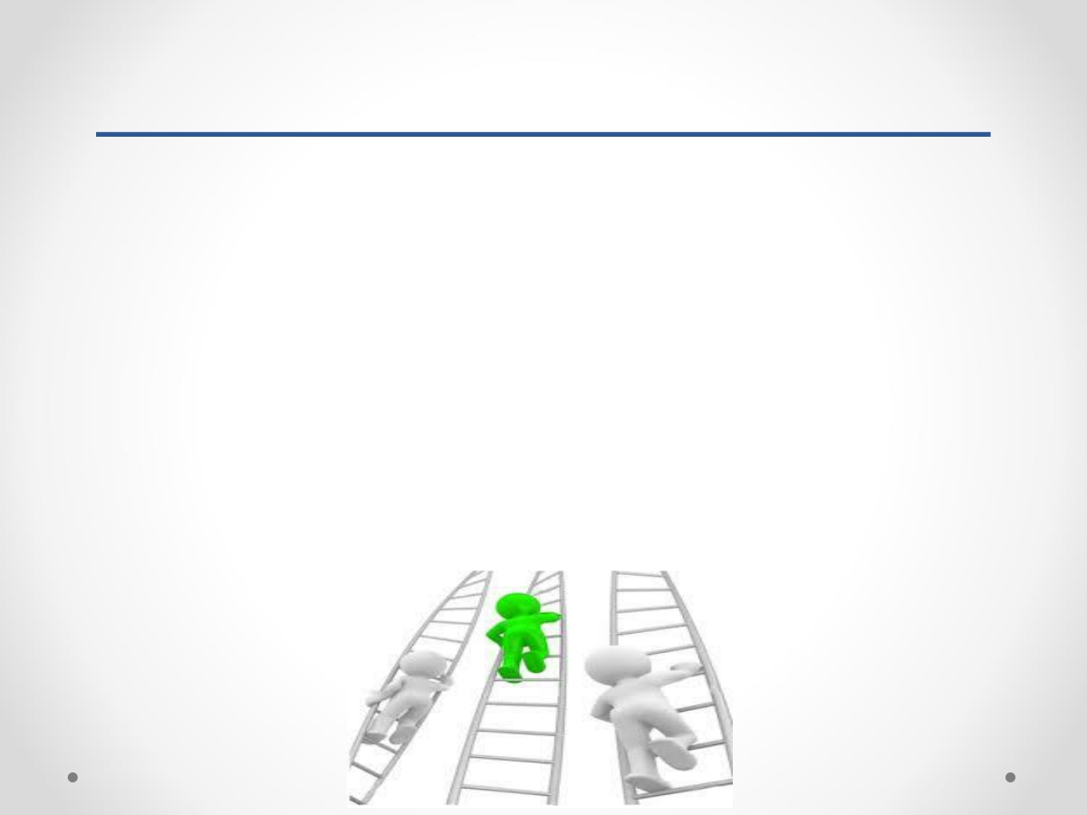
GERÇEKÇİ HEDEFLER
• ÇALIŞMAMIZA YÖNELİK HEDEF Mİ ?
• HEDEFİMİZE YÖNELİK ÇALIŞMAK MI?
• ÖĞRENCİNİN EN BAŞTA CEVAP VERMESİ GEREKEN BİR SORU. ÇÜNKÜ BU 2 SORUNUN CEVABINI VEREMEYEN ÖĞRENCİ MAALESEF SINAV SONUÇLARI AÇIKLANDIĞINDA BÜYÜK BİR HAYAL KIRIKLIĞINA UĞRAMAKTADIR.

Slide 17
GERÇEKÇİ HEDEFLER
• ÖRN , ÖĞRENCİ HUKUK FAKÜLTESİNİ İSTİYOR AMA DERS BAŞARISI BU HEDEFİNE ULAŞMASI YÖNÜNDE DEĞİL. ZAMANLA HEDEFİNİN HUKUK FAKÜLTESİ OLDUĞUNU ÇEVRESİNE BELİRTİYOR. AMA ÇALIŞMA STRATEJİSİNİ HUKUK FAKÜLTESİNE GÖRE AYARLAMAMIŞSA SONUÇLAR AÇIKLANDIĞINDA BÜYÜK BİR HÜSRAN YAŞIYOR.
• AMA HUKUK FAKÜLTESİ HEDEFİNE GÖRE ÇALIŞAN ÖĞRENCİ , BU YÖNDE DOĞRU BİR STRATEJİ İZLEMİŞSE HEDEFİNE ULAŞMA İHTİMALİ YÜKSEKTİR.

Slide 18
SINAV SİSTEMİNİ
BİLMEK
• SINAV SİSTEMİNİ BİLEN BİR ÖĞRENCİ HEDEF KOYARKEN BİLİNÇLİ BİR ŞEKİLDE HEDEF KOYAR VE BU HEDEFE NASIL ULAŞACAĞINI BİLİR.
• HEDEFİNDEKİ BÖLÜM HANGİ PUAN
DİLİMİNDE?
• O PUAN DİLİMİNDE HANGİ DERSLERİN
AĞIRLIĞI DAHA FAZLA?
• SINAV SİSTEMİNİ BİLEN BİR ÖĞRENCİ BUNLARI BİLİR VE ÇALIŞMA STRATEJİSİNİ AYARLARKEN BU ETMENLERİ GÖZ ÖNÜNDE BULUNDURUR.

Slide 19
HEDEFLEDİĞİNİZ
MESLEĞİ ARAŞTIRIN
• GÜNÜMÜZDE ARTIK BİR MESLEĞİN ÖZELLİKLERİNİ , OLUMLU VE OLUMSUZ YÖNLERİNİ ÖĞRENMEK ÇOK KOLAYDIR.
• ÖĞRENCİ HEDEFLEDİĞİ MESLEĞİ , MÜMKÜNSE O MESLEĞİ YAPAN KİŞİLERLE GÖRÜŞEREK MESLEĞİN UYGULAMADAKİ ÖZELLİKLERİNİ ÖĞRENMELİDİR.
• MESLEĞİN ŞARTLARI , ÖZELLİKLERİ BİZİM
DÜŞÜNDÜĞÜMÜZ GİBİ Mİ?
• MESLEĞİN OLUMSUZ YÖNLERİ VARSA BU YÖNLER İLERİDE MESLEĞE YÖNELİK MOTİVASYONUMUN KAYBOLMASINA YOL AÇAR MI?

Slide 20
BAŞARILAR….

